Slide 1
ご がくしゅう アイヌ語学習
ねんかん
1年間をふりかえろう

Slide 2
あいさつ
イランカラプテ こんにちは
ヌカラ ヤン 見てください
ヌ ヤン 聞いてください
ヤイコシラムスイパ ヤン
考えてください

Slide 3
10までの 数(かず)
１ シネ(プ) | ２ トゥ(プ) | ３ レ(プ) | ４ イネ(プ) | ５ アシク
６ イワン | ７ アラワン | ８ トゥペシ | ９ シネペシ | 10 ワン

Slide 4
アイヌ文様

Slide 5
もよう 形・名前
モレウノカ
シクノカ
アイウシノカ
うずまき
目
とげ
アパッポエプイ
ラムラムノカ
花の芽（め）
魚のうろこ

Slide 6
色
白
フレ
黄
レタラ
赤
クンネ
青
シューニン
黒
シケレペペウシ

Slide 7
色
赤
フレ
白
レタラ
黒
クンネ
青
シューニン
黄
シケレペペウシ

Slide 8
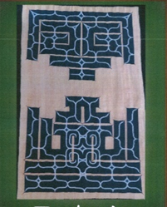
アイヌの衣服
アットゥシ

Slide 9
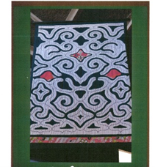
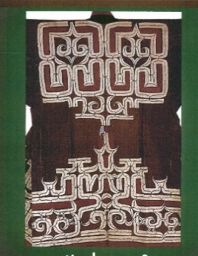
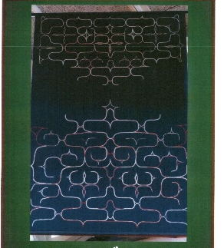
カパラミプ
ルウンペ
チカラカラぺ
チヂリ

Slide 11
タント ～
今日は ～

